Slide 1



ỦY BAN NHÂN DÂN QUẬN LONG BIÊN TRƯỜNG MẦM NON HOA ANH ĐÀO
PHÁT TRIỂN NHẬN THỨC
LÀM QUEN VỚI TOÁN
Đề tài: Nhận biết phân biệt hình vuông- hình chữ nhật
Lứa tuổi: MGB 3 - 4 tuổi

Slide 2
Đây là hình gì?
Hình vuông

Slide 3
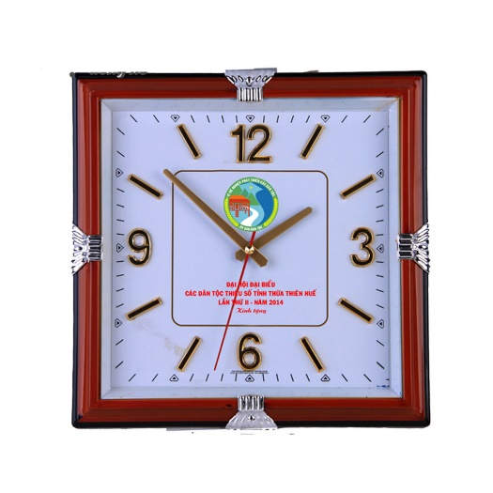
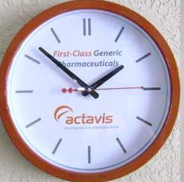

Tìm các đồ vật có dạng hình vuông

Slide 4
Đây là hình gì?
Hình chữ nhật

Slide 5
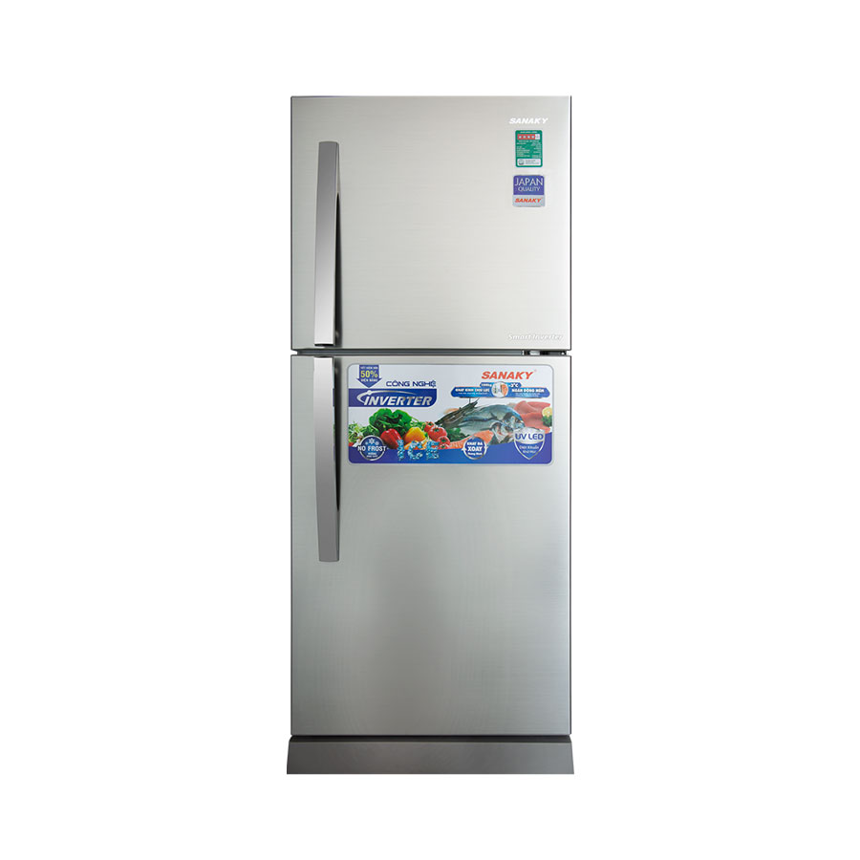
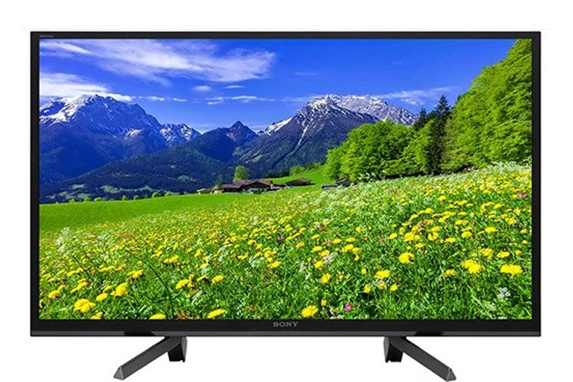
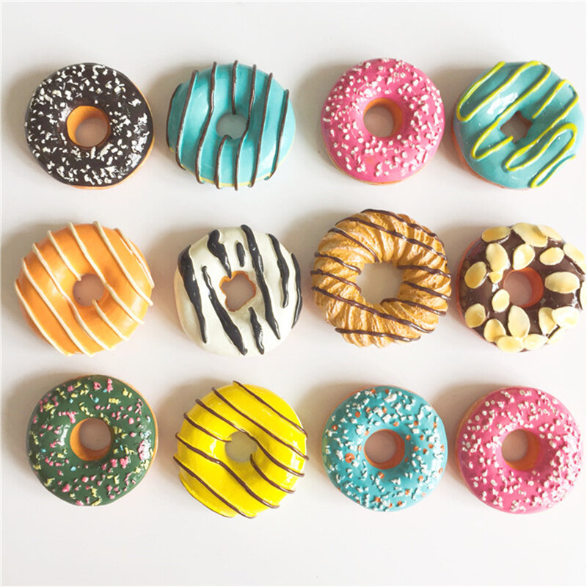
Tìm các đồ vật có dạng hình chữ nhật

Slide 6

Trò chơi 1:
Hình nào biến mất?

Slide 10

Trò chơi 2:
Thử tài của bé

Slide 11

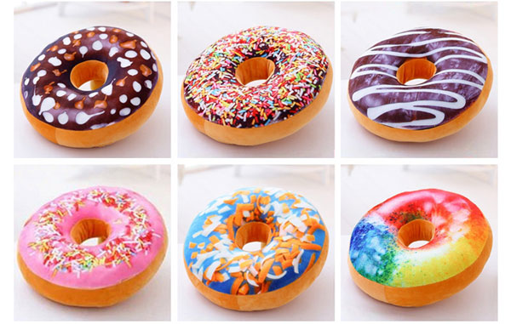
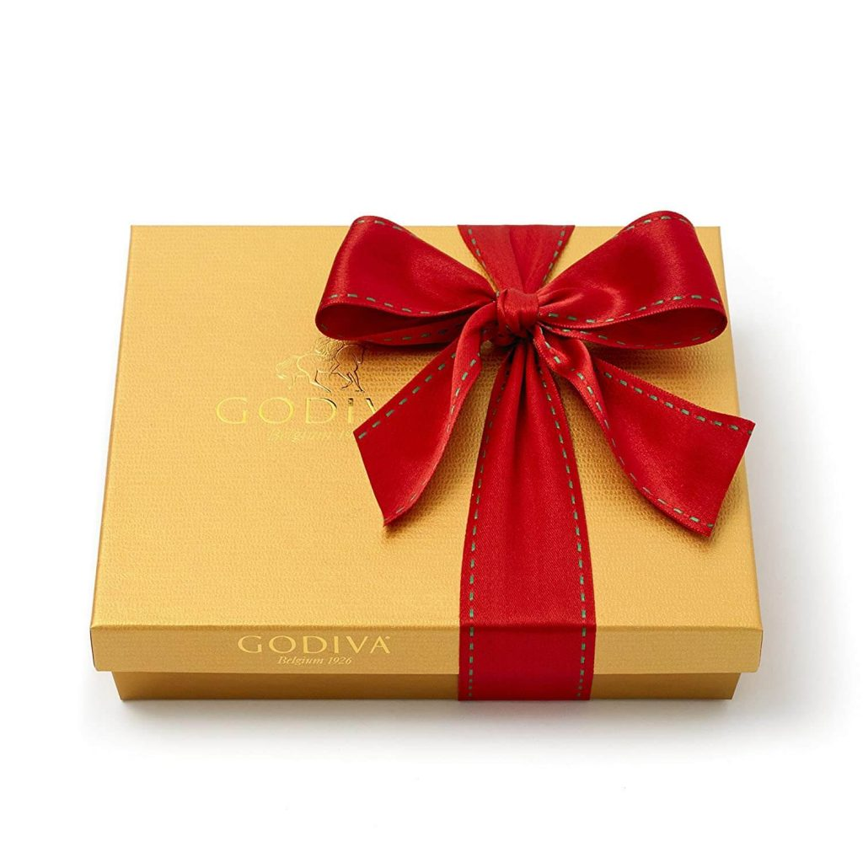
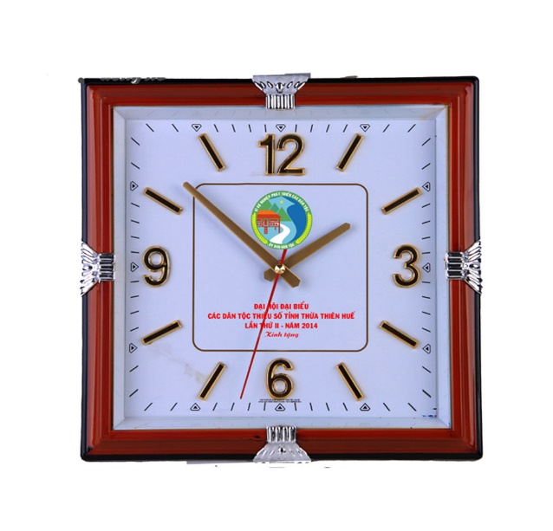
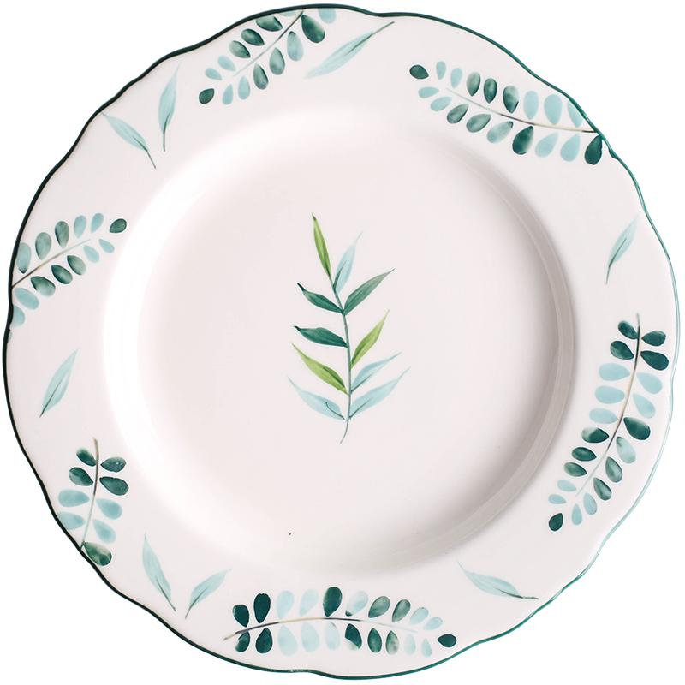

Slide 13
So sánh hình vuông, hình chữ nhật

Slide 14
Hẹn gặp lại các con vào các buổi học sau

